Slide 1
§ 14. Страны Западной Европы и Византия в XIV—XV вв.

Slide 2
Проверка д/з

Slide 3
План урока
Франция и Англия - сильнейшие государства Европы
Священная Римская империя и Италия
Испания
Падение Византии

Slide 4
1. Франция и Англия - сильнейше государства Европы

Slide 5
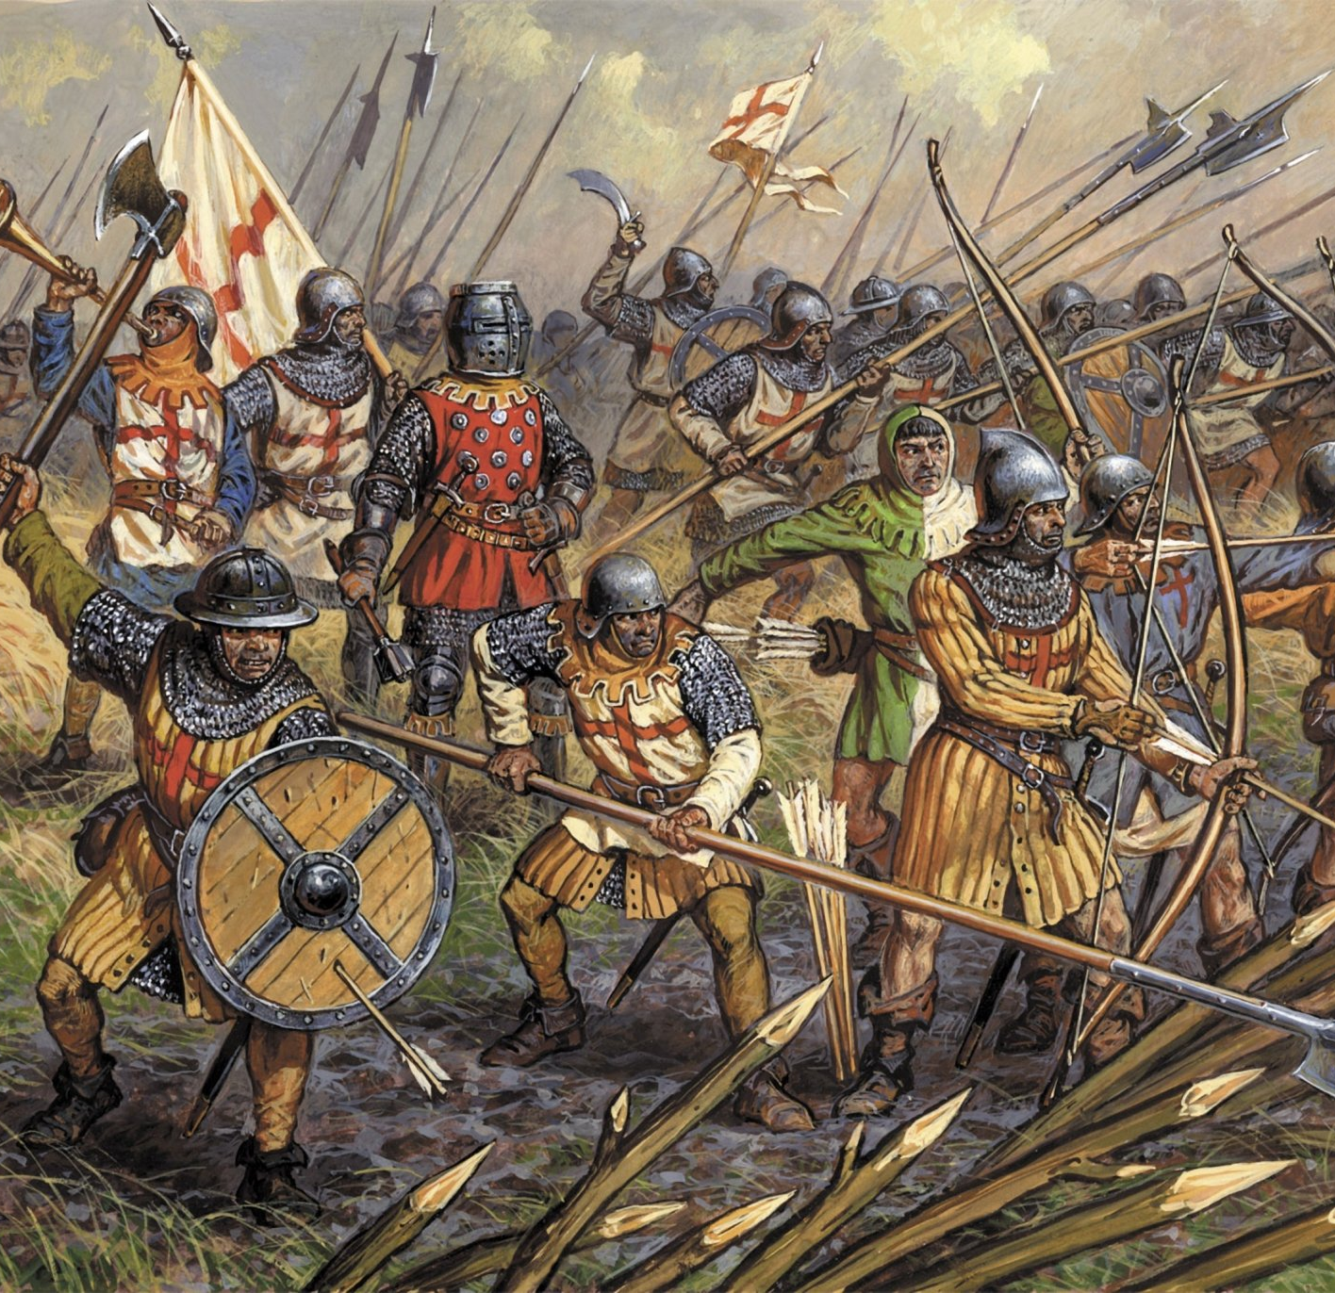
Столетняя война (1337-1453)
серия военных конфликтов между Королевством Англия и её союзниками, с одной стороны, и Королевством Франция и её союзниками, с другой, длившихся примерно с 1337 года по 1453 год.

Slide 6
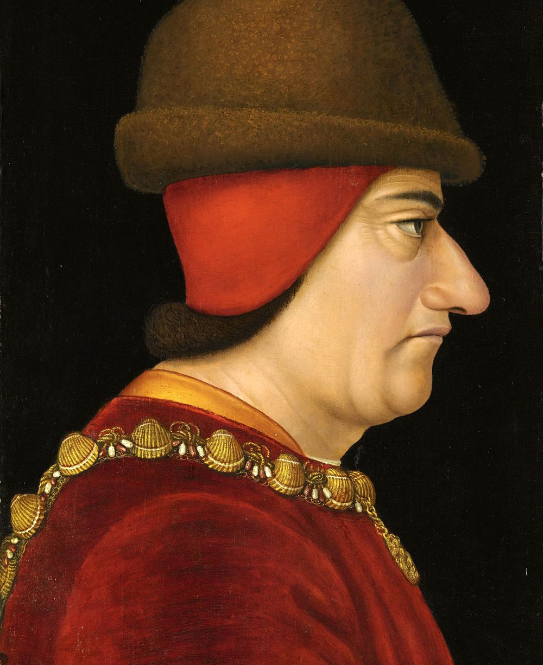
Людовик XI
Король Франции в 1461-1483 г. Окончательно объединил страну и сделал из Франции единое централизованное государство

Slide 7
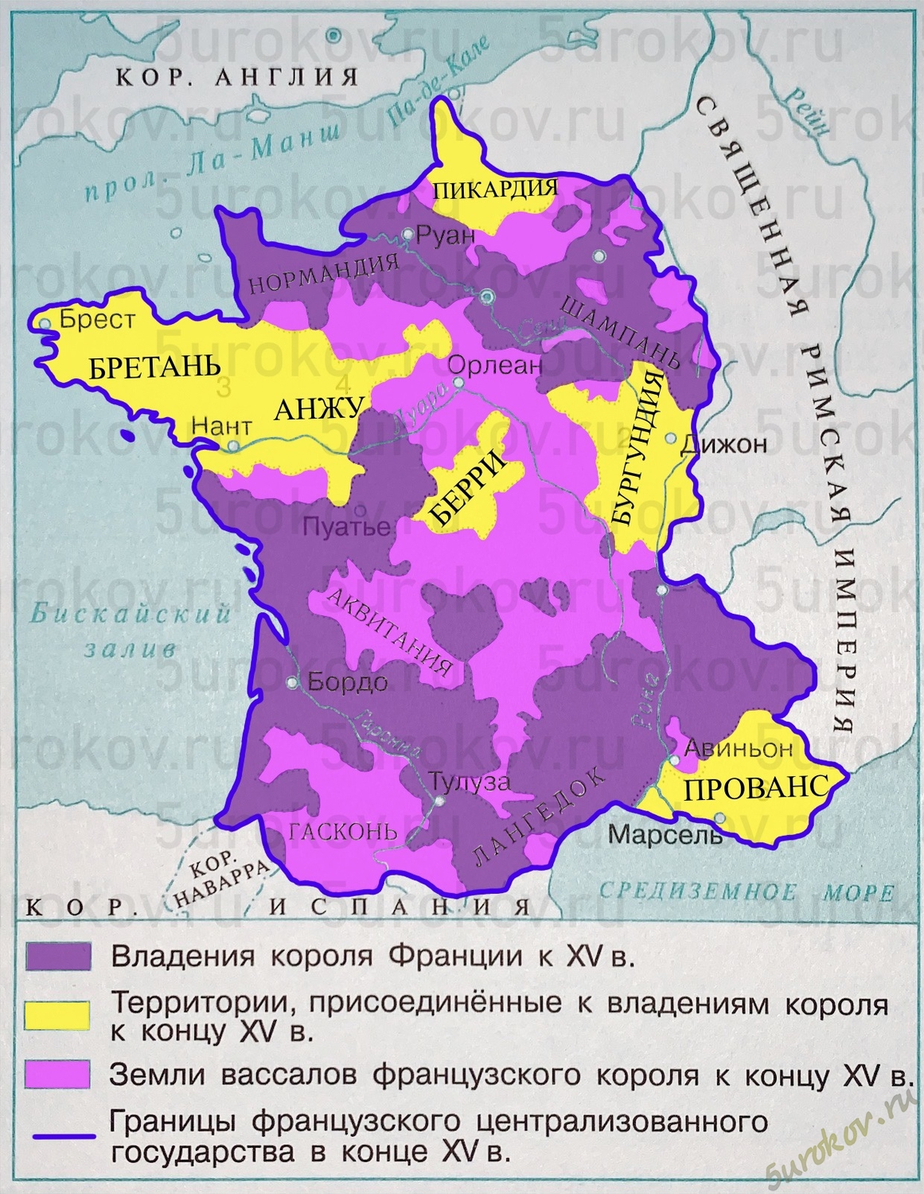
Франция к концу XV в.

Slide 8
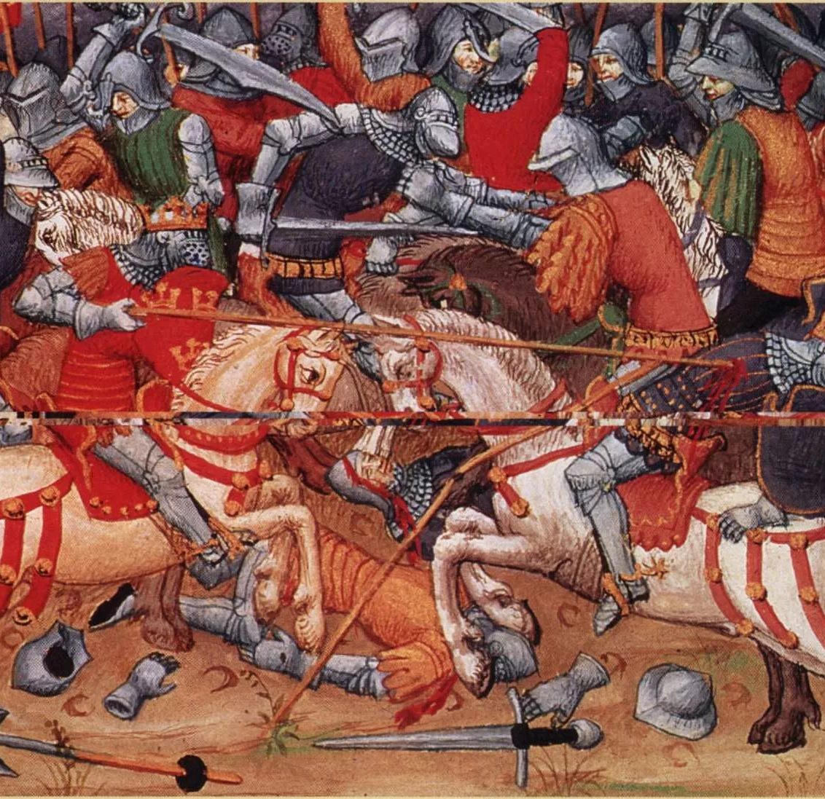
Война Алой и Белой розы (1455 – 1487 гг.)
серия вооружённых династических конфликтов между группировками английской знати в 1455-1485 годах в борьбе за власть между сторонниками двух ветвей династии Плантагенетов — Ланкастеров и Йорков.
Крах династии Плантагенетов. Приход к власти династии Тюдоров

Slide 9
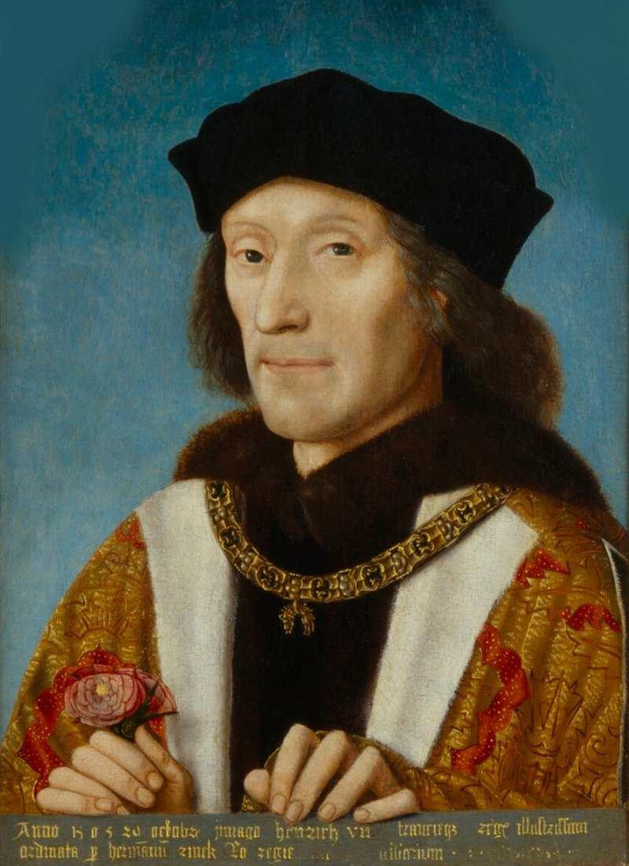
Генрих VII
Король Англии в 1485-1509 гг. Восстановил страну после Гражданской войны и укрепил королевскую власть

Slide 10
2. Священая Римская империя и Италия

Slide 11
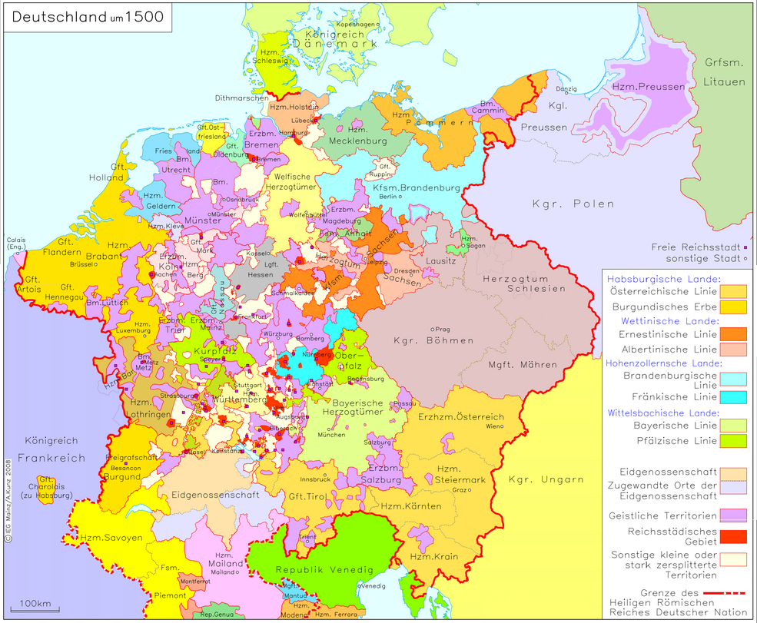
Священная Римская империя в начале 16 в.

Slide 12
Особенности развития Священной Римской Империи
Была разделена на множество государств, во главе которых стояли свои правители
В империи отсутствовало единое законодательство, налоги и войско
Императора избирали 7 крупнейших князей империи
Император правил только своим государством, и не мог вмешиваться дела других земель империи

Slide 13
Причины раздробленности Священной Римской империи
В империи проживало большое количество народов, которые не всегда уживались между собой
Хозяйственное и экономическое развитие в различных частях страны было неоднородным

Slide 14
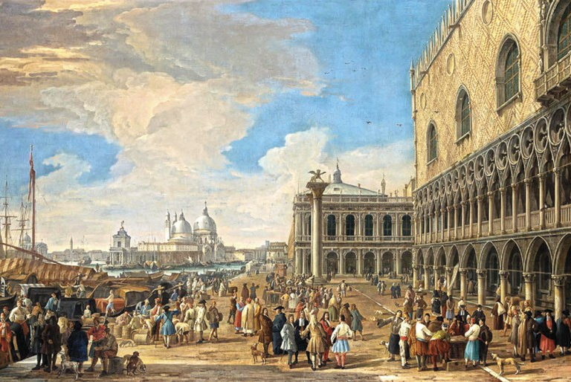
Венеция

Slide 15
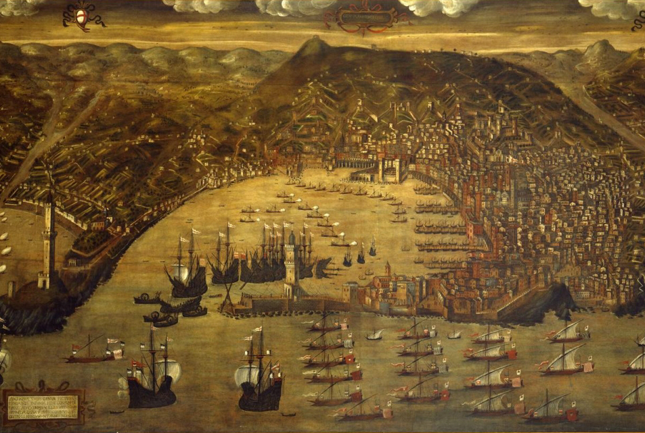
Генуя

Slide 16
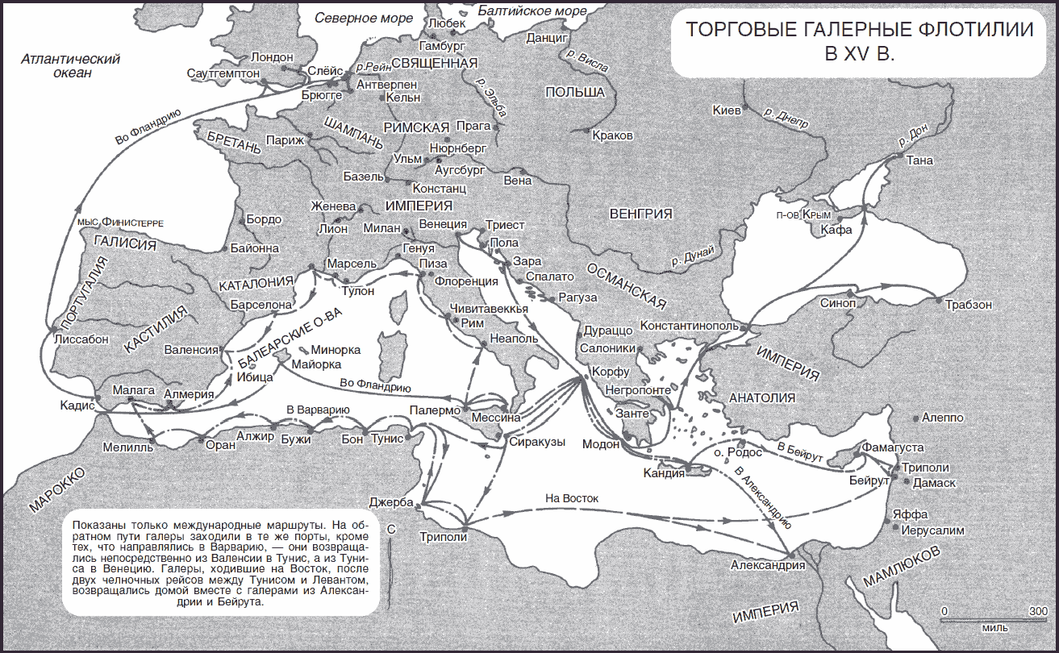

Slide 17
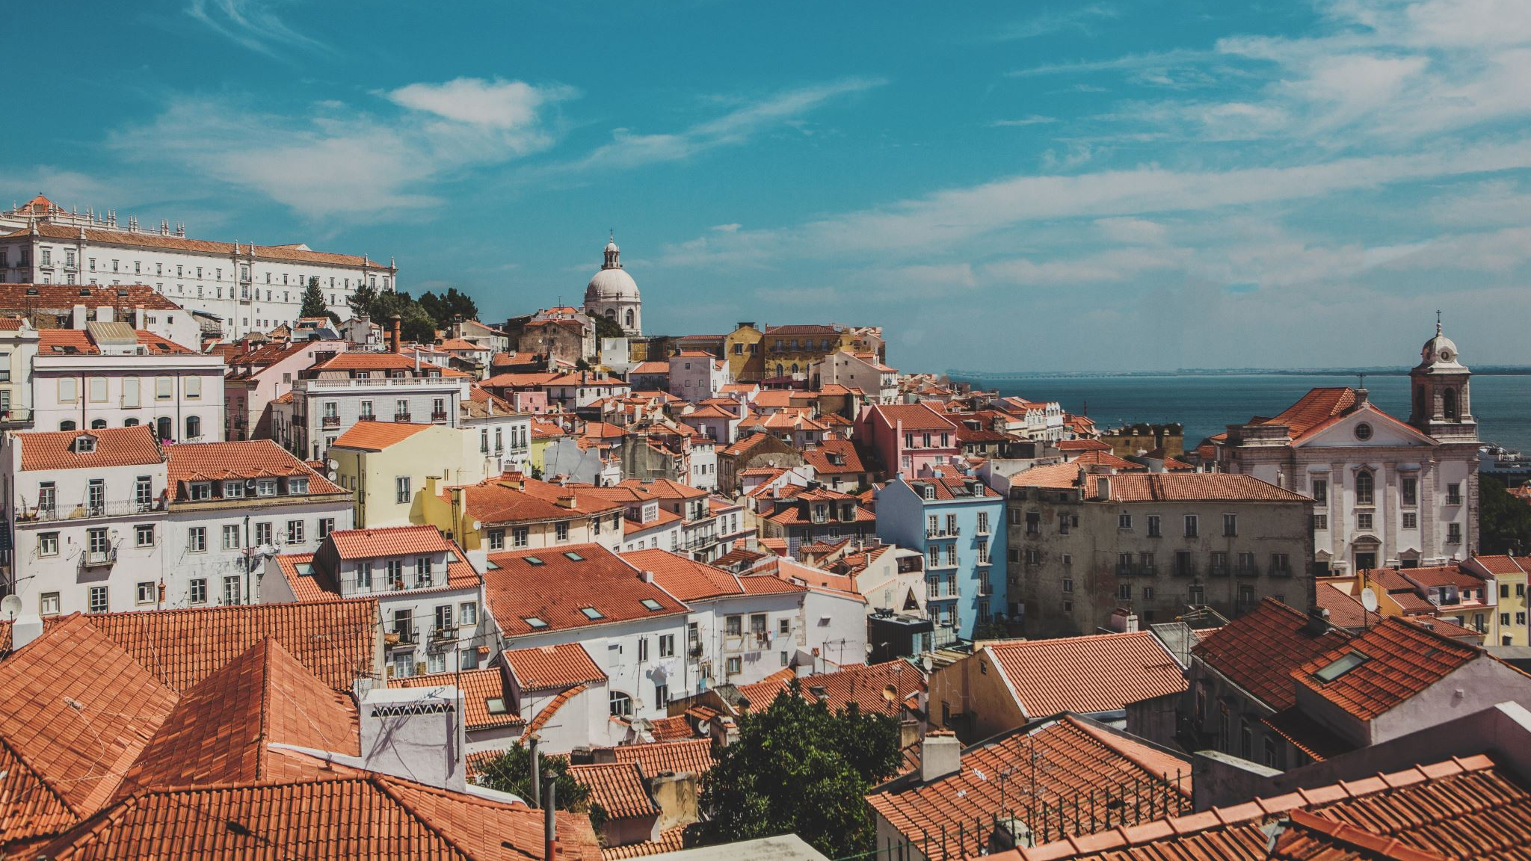
3. Испания

Slide 18
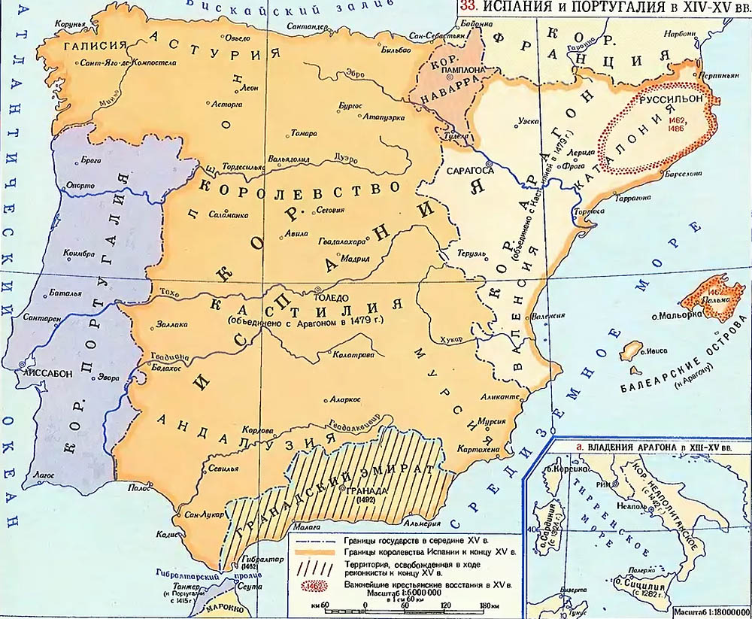
1479 г. - Кастилия и Арагон объеденились в Испанию

Slide 19
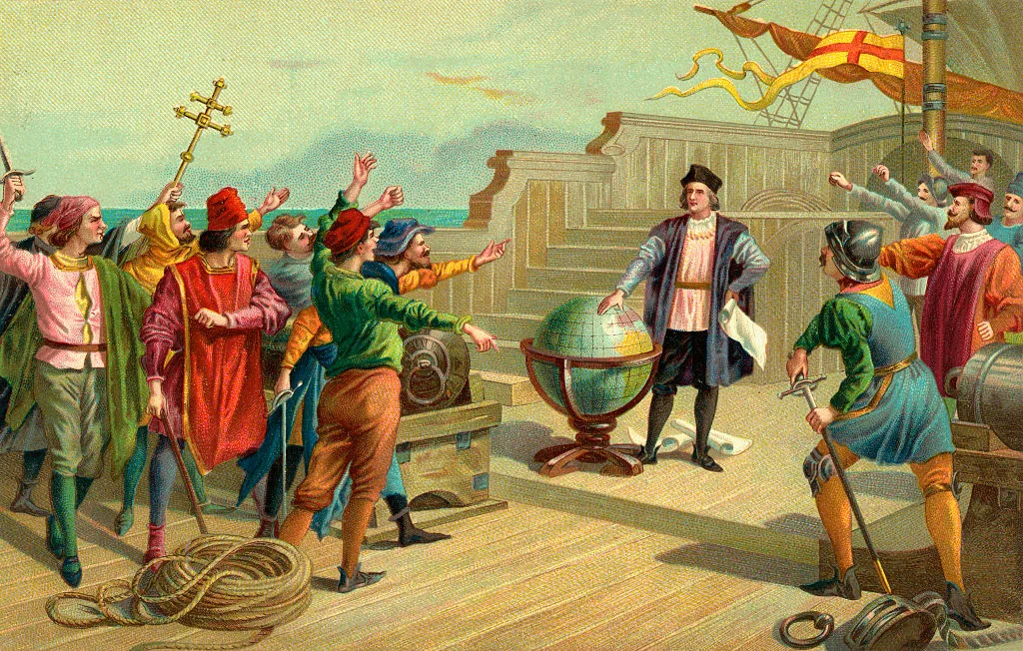
1492 г. - открытие Христофором Колумбом Америки

Slide 20
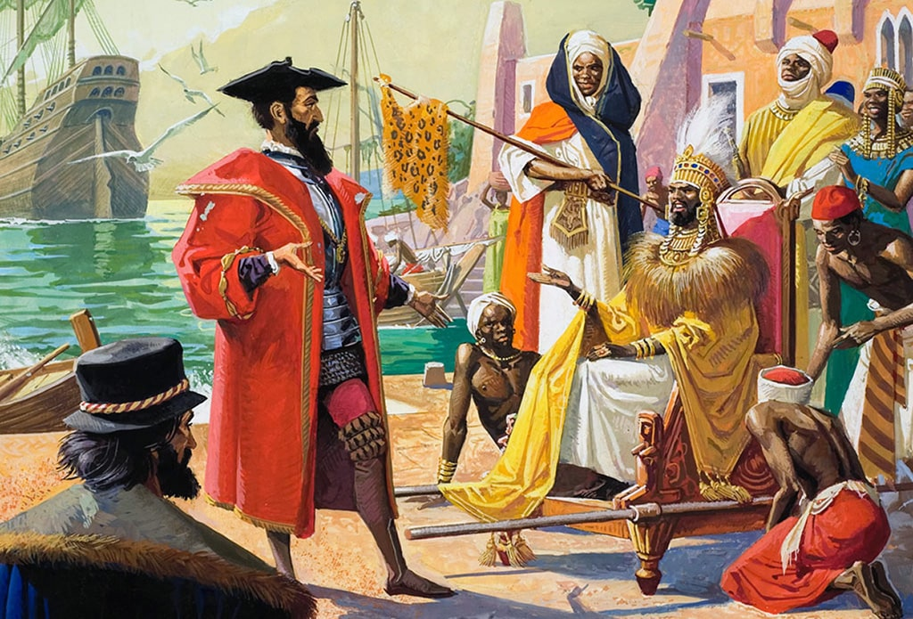
1498 г. - Васко Да Гама открыл морской путь в Индию

Slide 21
4. Падение Византии

Slide 22
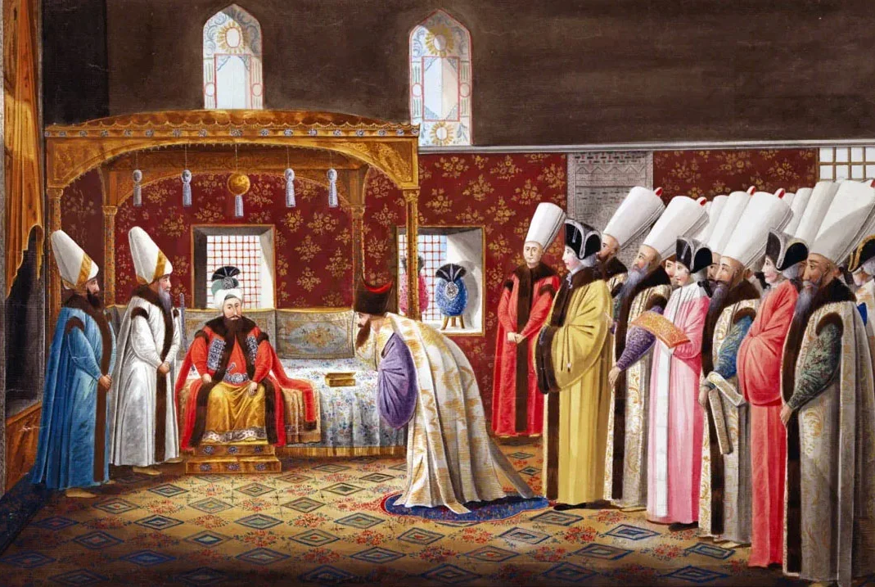
В XV в. происходит возвышение османов на Востоке

Slide 23
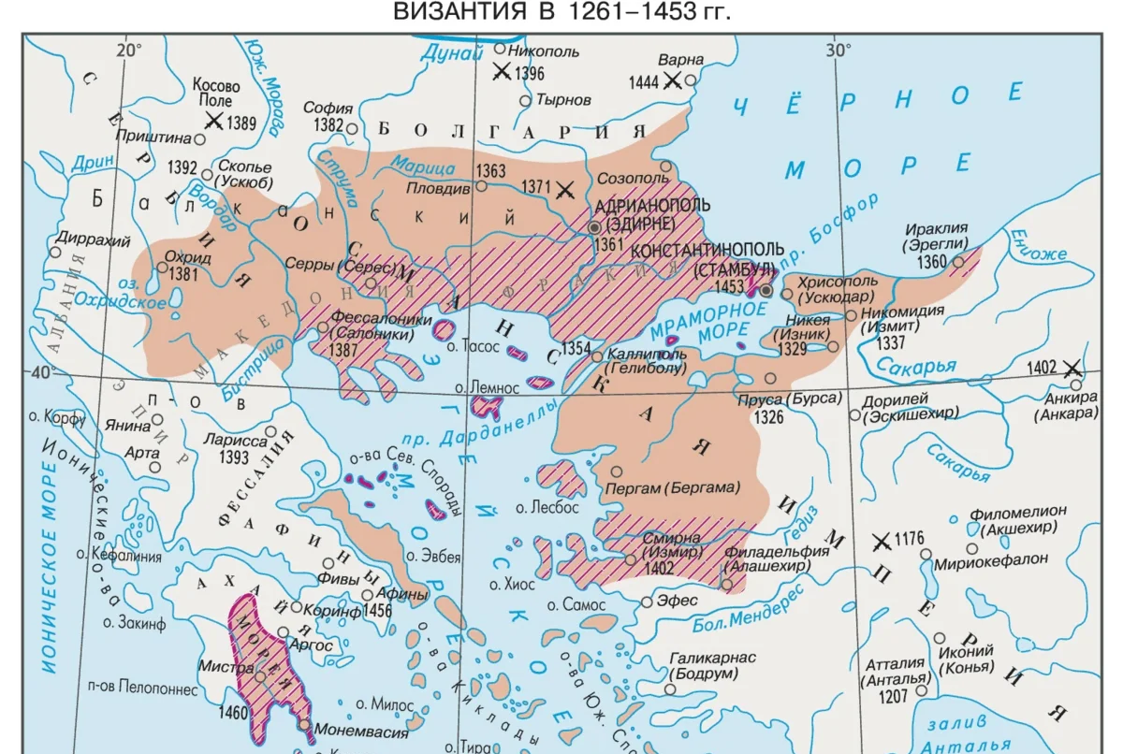
Византийская империя в XV в.

Slide 24
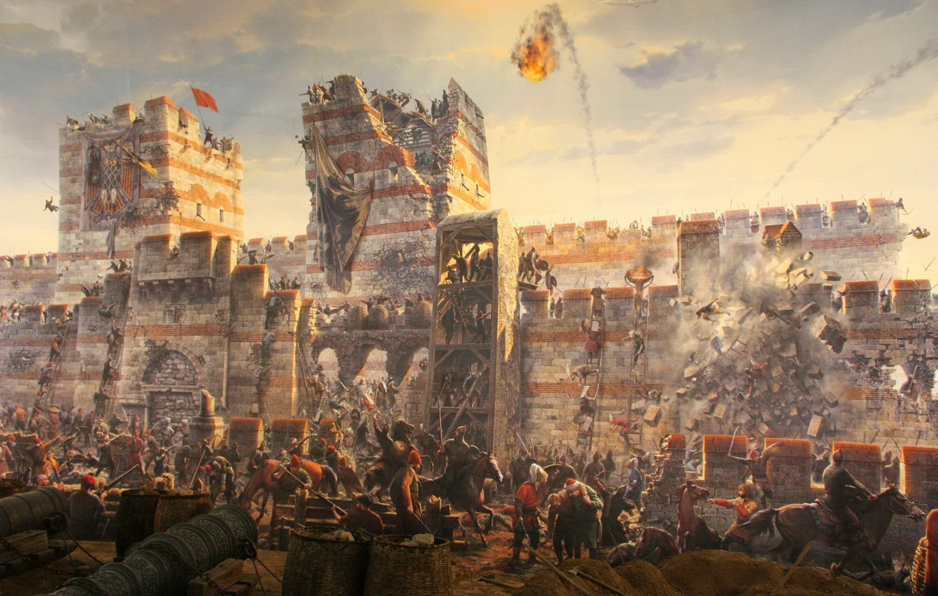
1453 г. - падение Константинополя

Slide 25
Контроль знаний

Slide 26
Домашнее задание

